Slide 1
실습
백엔드 서버(192.168.23.94:8002)
프론트엔드 서버(192.168.23.94:8003)

Slide 2
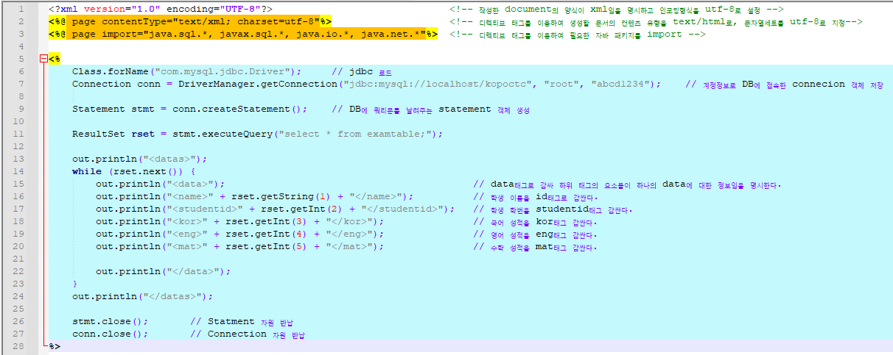
xmlmake.jsp – 성적 backend
http://192.168.23.94:8002/ch06/xmlmake.jsp

Slide 3
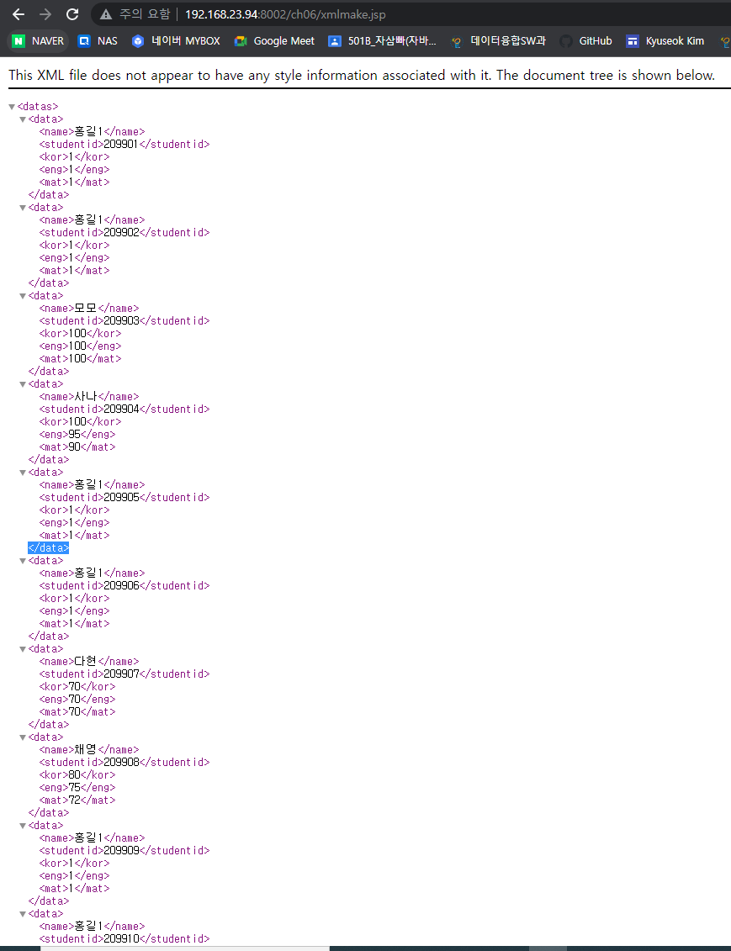
xmlmake.jsp – 성적 backend
http://192.168.23.94:8002/ch06/xmlmake.jsp

Slide 4
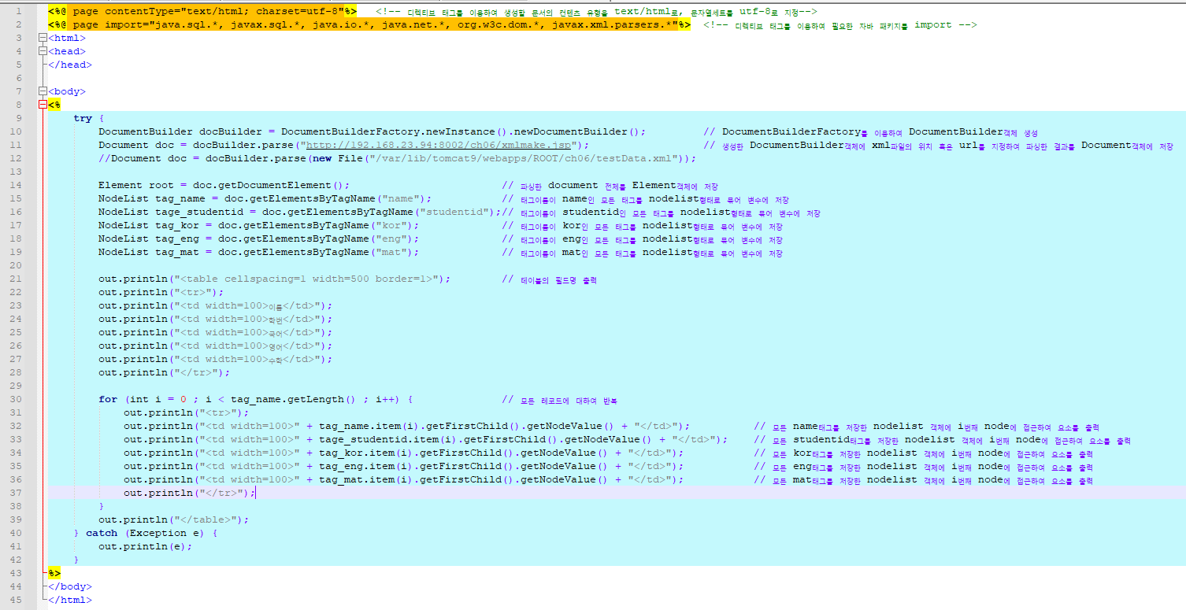
callxml.jsp – 성적 frontend
http://192.168.23.94:8003/ch06/callxml.jsp

Slide 5
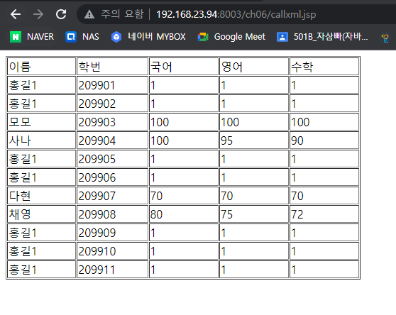
callxml.jsp – 성적 frontend
http://192.168.23.94:8003/ch06/callxml.jsp

Slide 6
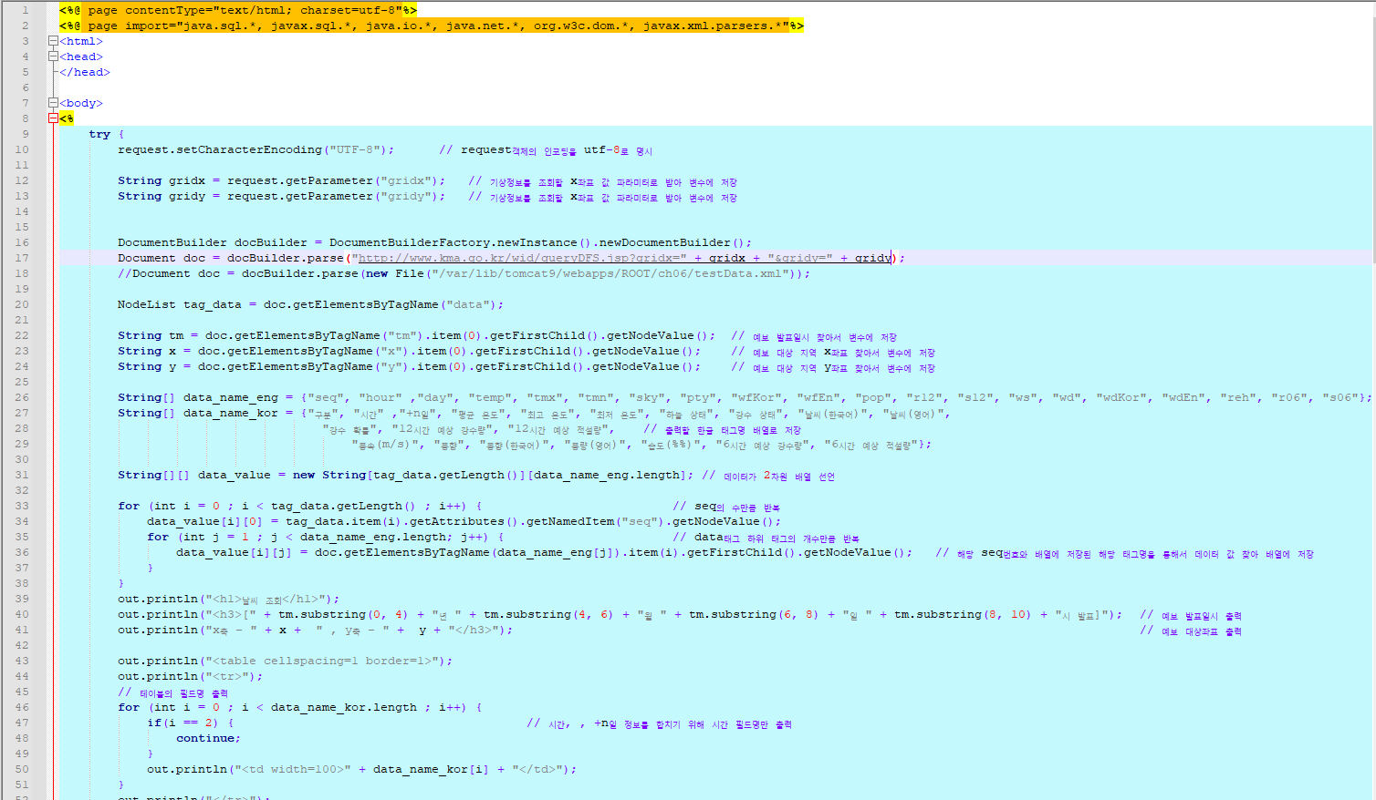
기상청 동네 예보
백엔드 서버(기상청api) : https://www.kma.go.kr/wid/queryDFS.jsp?gridx=61&gridy=123
프론트엔드 서버 : http://192.168.23.94:8003/ch06/kma/kma_frontend.jsp?x=61&y=123
Kma_frontend.jsp (1)

Slide 7
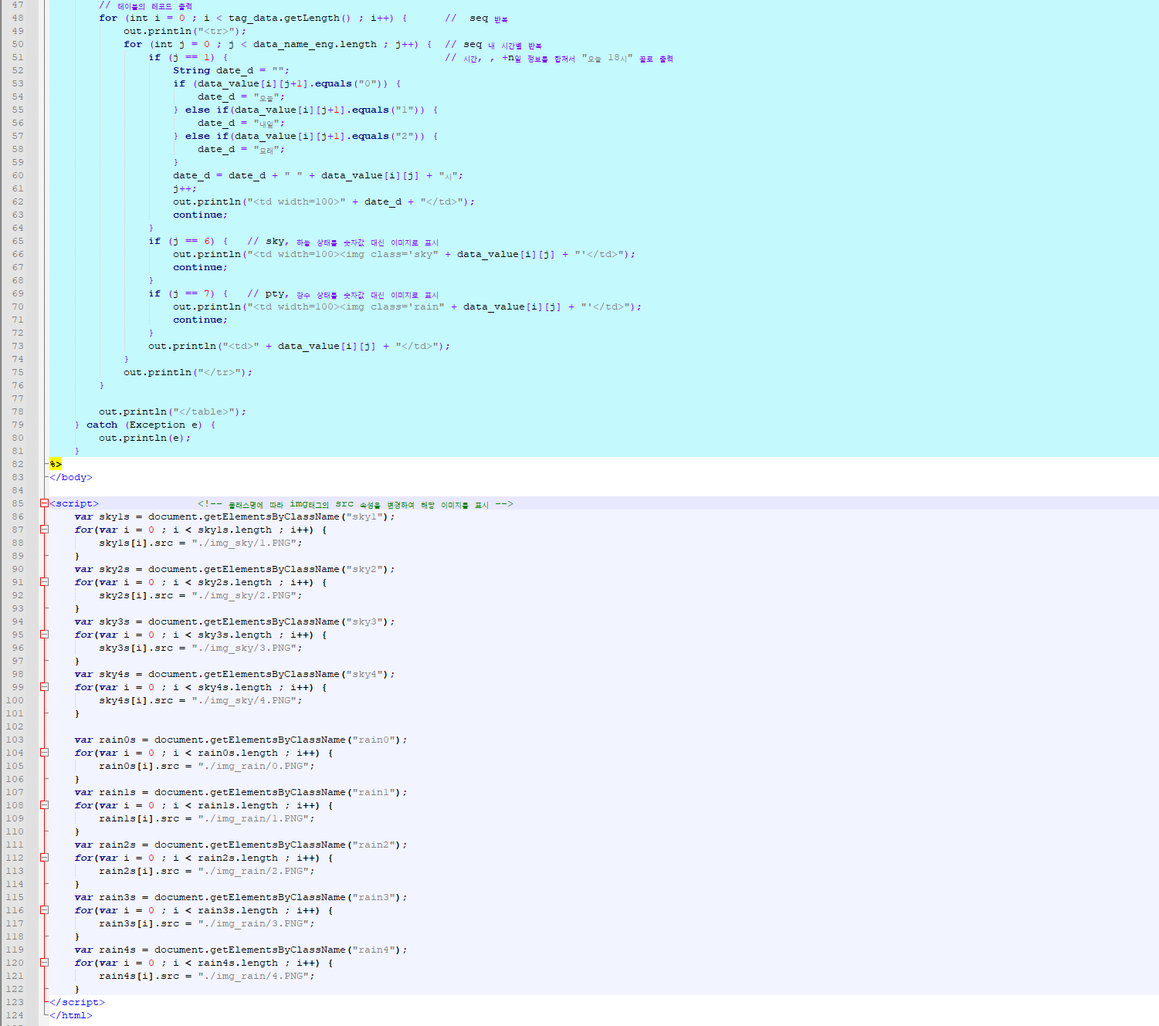
기상청 동네 예보
백엔드 서버(기상청api) : https://www.kma.go.kr/wid/queryDFS.jsp?gridx=61&gridy=123
프론트엔드 서버 : http://192.168.23.94:8003/ch06/kma/kma_frontend.jsp?x=61&y=123
Kma_frontend.jsp (2)

Slide 8
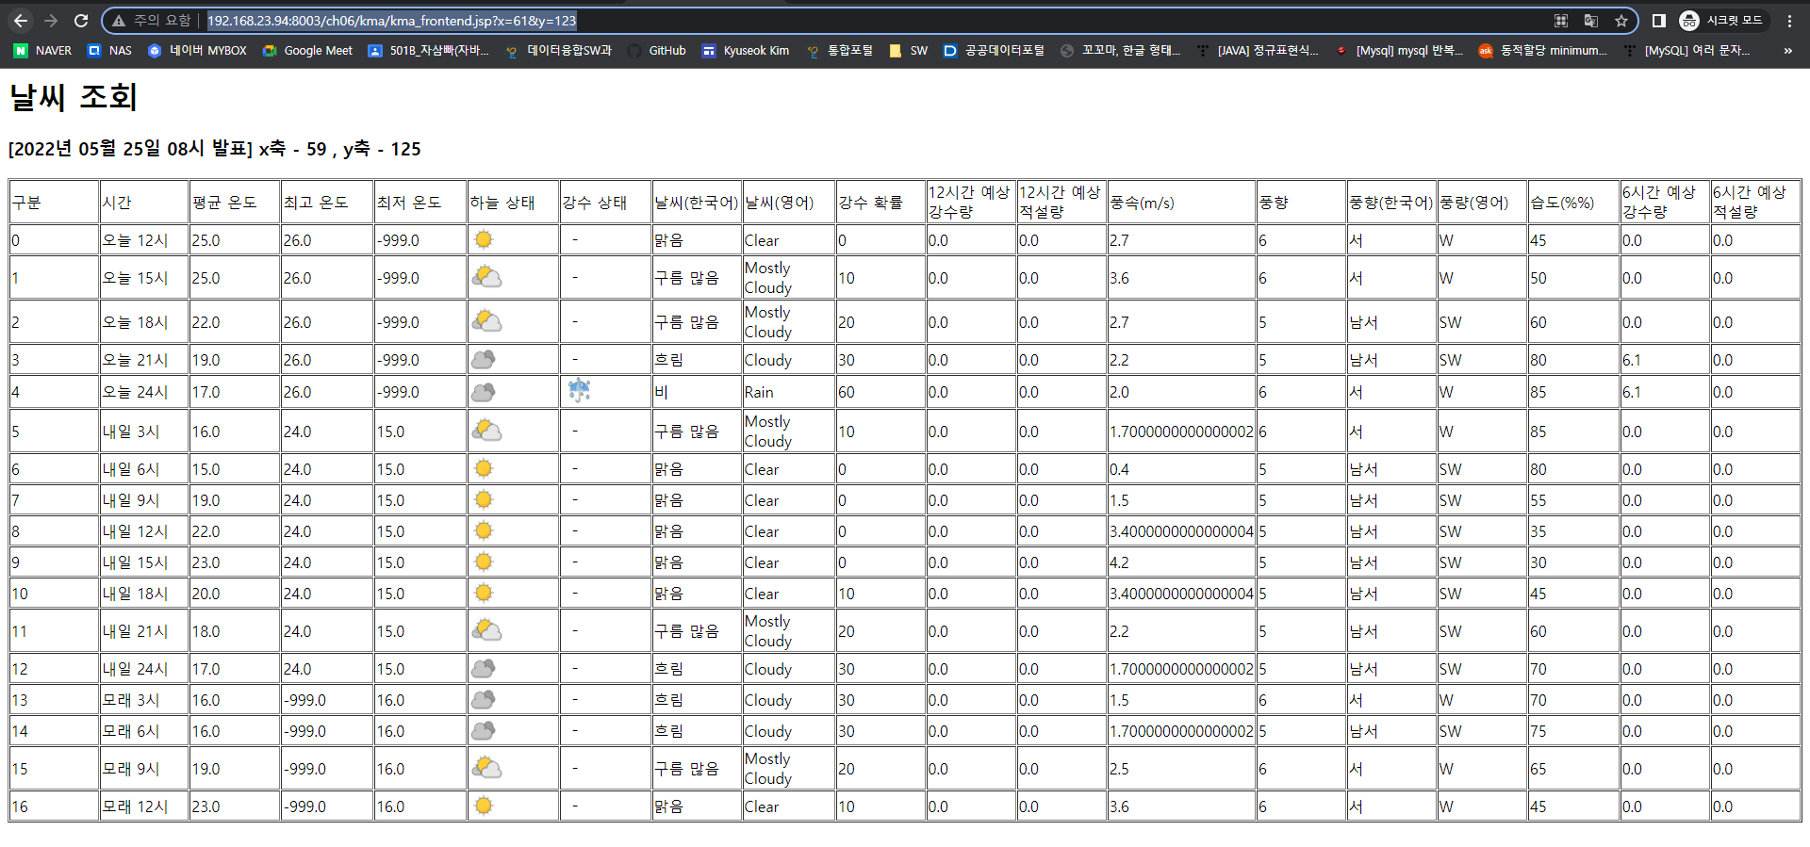
기상청 동네 예보
백엔드 서버(기상청api) : https://www.kma.go.kr/wid/queryDFS.jsp?gridx=61&gridy=123
프론트엔드 서버 : http://192.168.23.94:8003/ch06/kma/kma_frontend.jsp?x=61&y=123

Slide 9
투표 결과 백엔드 / 프론트엔드 분리
통합 서버
http://192.168.23.94:8002/ch05/tupyo/
투표 결과 전체 조회 – frontend
http://192.168.23.94:8003/ch06/tupyo/UIReportAll.jsp
투표 결과 전체 조회 – backend
http://192.168.23.94:8002/ch06/tupyo/ReportAll.jsp
투표 결과 후보 조회 – frontend
http://192.168.23.94:8003/ch06/tupyo/UIReportOne.jsp?id_hubo=1
투표 결과 후보 조회 – backend
http://192.168.23.94:8002/ch06/tupyo/ReportOne.jsp?id_hubo=1

Slide 10
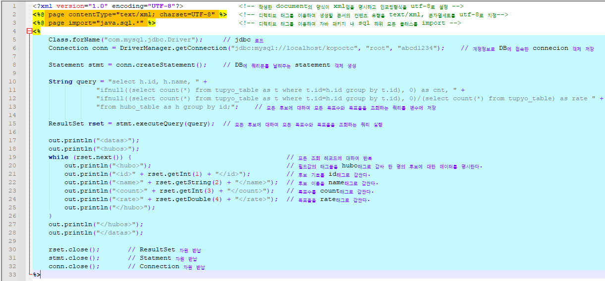
투표 개표 결과 – 1) 전체 후보 조회 (backend)
http://192.168.23.94:8002/ch06/tupyo/ReportAll.jsp

Slide 11
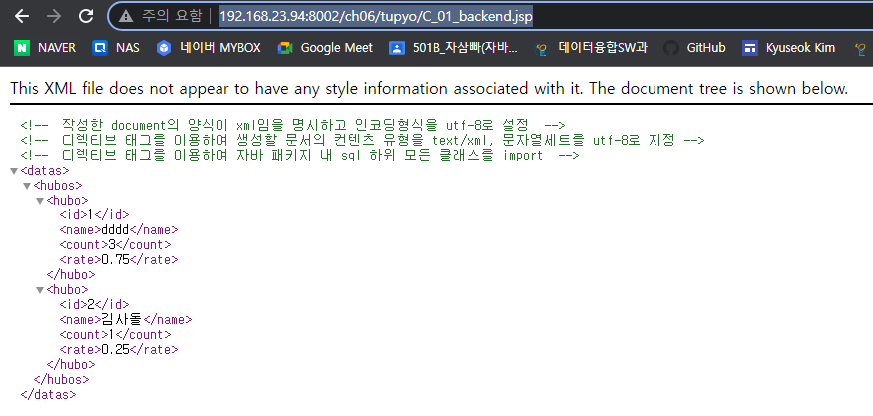
투표 개표 결과 – 1) 전체 후보 조회 (backend)
http://192.168.23.94:8002/ch06/tupyo/ReportAll.jsp

Slide 12
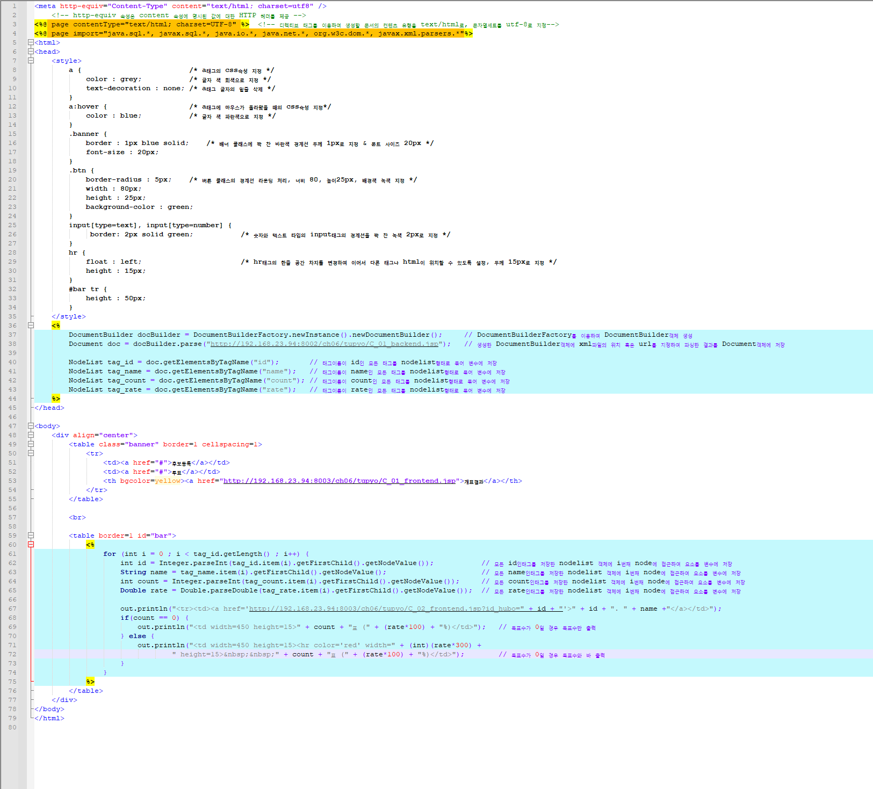
투표 개표 결과 – 1) 전체 후보 조회 (frontend)
http://192.168.23.94:8003/ch06/tupyo/UIReportAll.jsp

Slide 13
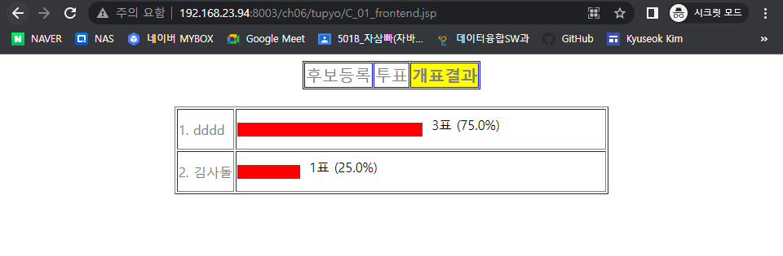
투표 개표 결과 – 1) 전체 후보 조회 (frontend)
http://192.168.23.94:8003/ch06/tupyo/UIReportAll.jsp

Slide 14
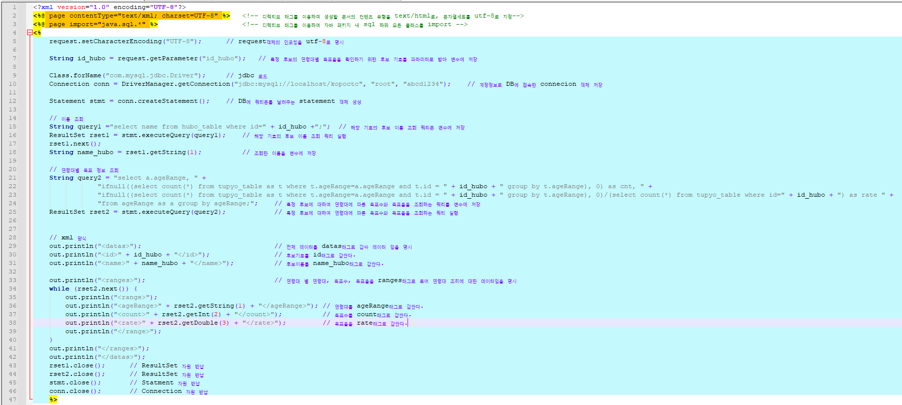
투표 개표 결과 – 2) 특정 후보의 연령대 조회 (backend)
http://192.168.23.94:8002/ch06/tupyo/ReportOne.jsp?id_hubo=1

Slide 15
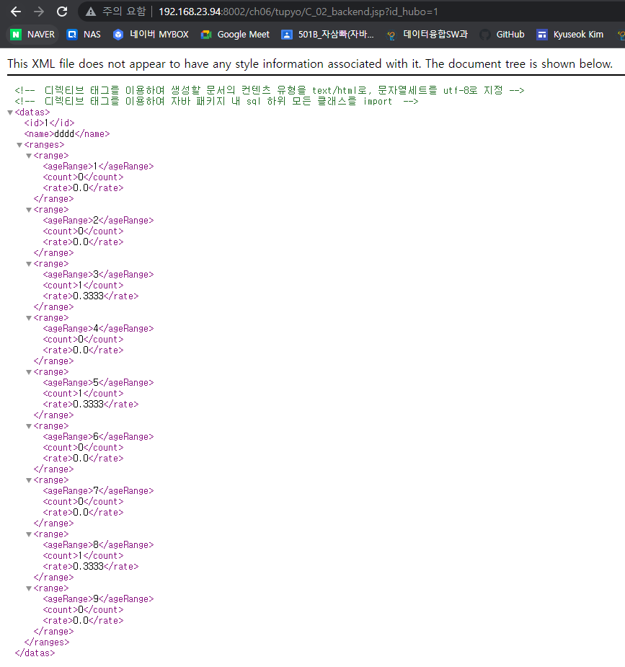
투표 개표 결과 – 2) 특정 후보의 연령대 조회 (backend)
http://192.168.23.94:8002/ch06/tupyo/ReportOne.jsp?id_hubo=1

Slide 16
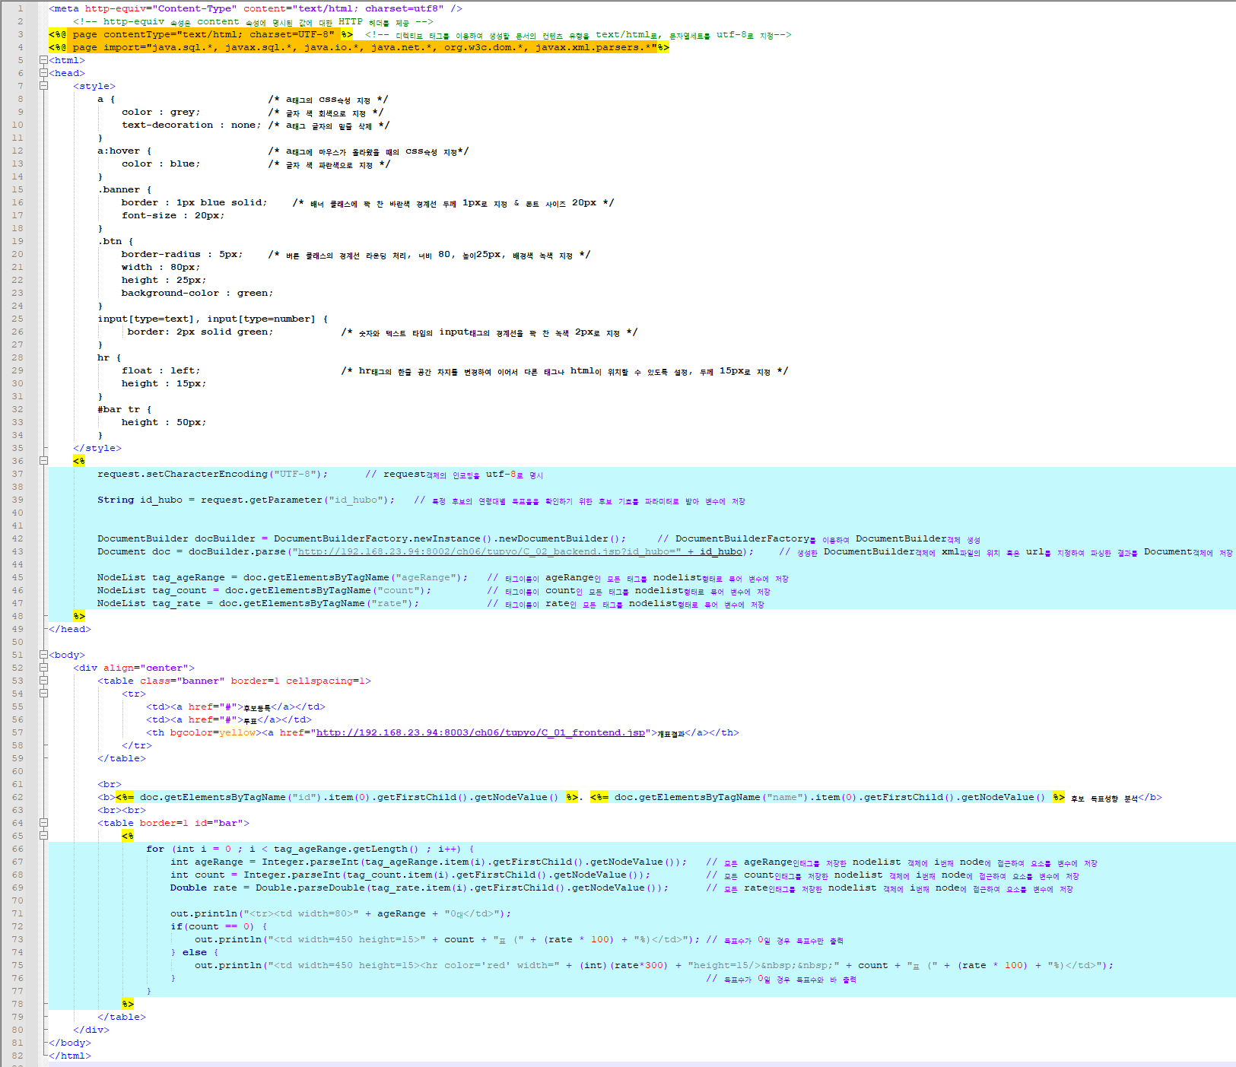
투표 개표 결과 – 2) 특정 후보의 연령대 조회 (frontend)
http://192.168.23.94:8002/ch06/tupyo/ReportOne.jsp?id_hubo=1

